Slide 1
Проект по интересам
«Мы играем в народные игры»
во 2 младшей
группе №8
«Теремок»
Руководитель: Пьянкова Ирина Александровна
МБДОУ «Добрянский детский сад № 8»
2016 – 2017 учебный год

Slide 2
Цель проекта по интересам
"Мы играем в народные игры"
обучение детей забытым народным играм, считалкам, другим жанрам устного народного творчества;
воспитание любви к Родине, ее традициям и обычаям;
развитие физических качеств: ловкости, смелости, физической активности, упорство и достижении цели, дружелюбия и коммуникативности.

Slide 3
Задачи проекта по интересам
"Мы играем в народные игры"
обучение основам народных игр;
развитие двигательной активности;
развитие сенсорных способностей детей, речевого общения со взрослыми и сверстниками;
умение играть вместе без конфликтов;
развитие желания играть вместе;
умение действовать по сигналу взрослого не мешать другим детям;
формирование начальные навыки ролевого поведения, связывать сюжетны действия с названием роли;
развитие у детей интерес к русским народным играм.

Slide 4
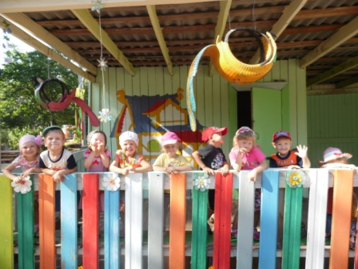
Участники проекта:
педагог, дети,
родители.

Slide 5
Организация проекта по интересам :
организуется с детьми
2 младшей группы c сентября по май;
проводится два раза в месяц (1 и 3 неделя месяца);
день проведения - четверг (во второй половине дня, продолжительностью по 15 минут)

Slide 6
Ожидаемые результаты:
Знать:
не менее 2 считалок для использования их в игре;
правила не менее 6 народных игр;
правила безопасного поведения во время проведения игры.
Уметь:
сотрудничать друг с другом во время проведения игры;
участвовать в организации и проведении игры в группе.

Slide 7
Формы работы с родителями по реализации проекта:
привлечение родителей в воспитательно-образовательный процесс, через проведение русских народных подвижных игр, знакомство с календарными праздниками их обычаями и традициями
газета для родителей «Будь здоров малыш»
буклет «Русские народные игры»
презентация «Игры наших бабушек и дедушек»
буклет «Картотека семейных игр»
изготовление атрибутов к играм
семейное художественное творчество «Русские народные игры в картинках»
анкетирование

Slide 8
Форма подведения итогов:
фотоматериал,
картотека игр,
проведение праздника с использованием народных игр
совместно с родителями.

